Slide 1
第八讲 中国模式与中国道路
一、世界热议“中国模式”
二、“中国模式”合理性问题
三、“中国模式”的实质问题
四、中国道路的世界意义

Slide 2
一、世界热议“中国模式”
“中国模式”的由来
国内热议“中国模式”的原因
国外热议“中国模式”的背景

Slide 3
1、“中国模式”的由来
在西方的研究著作中，有许多用来形容“中国经验”、“中国道路”的词汇，比如市场社会主义、权威社会主义、国家资本主义、后社会主义。
近些年来，在西方学者关于中国问题的研究中，最著名、也最有影响的是美国学者乔舒亚·库珀·雷默（Joshua Cooper Ramo）提出的“北京共识”（Beijing Consensus)。
Notes:
国内学者：封建社会主义；新社会主义

Slide 4
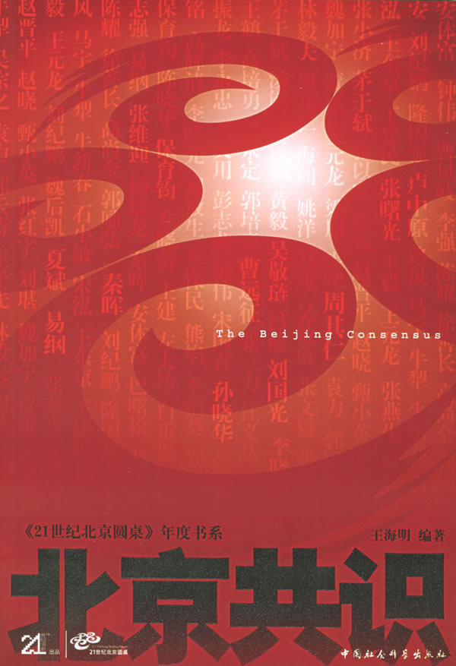

1、“中国模式”的由来
2004年5月11日，雷默发表题为《北京共识：中国是否能够成为另一种典范》的研究报告。
Notes:
特技飞行员，保持2项飞行记录

Slide 5
1、“中国模式”的由来
“北京共识”具有三个特点（核心要素）：
第一,创新以求引起变革和持续不断的试验；
第二,拒绝将人均国民生产总值作为惟一的进步指标，应同时考虑持续性发展和平等要求；
第三,自主和自决，并抵御强权的干涉。
通常将这三个特点称为关于“北京共识”的三条定理，即“创新、可持续和平等发展、国家的自主”。

Slide 6
1、“中国模式”的由来
雷默在研究报告中还提到了“中国模式”，他说：“中国目前正在发生的情况，不只是中国的模式，而且已经开始在经济、社会以及政治方面改变整个国际发展格局。”
“北京共识”是与“华盛顿共识”相对而言的，被认为是对“华盛顿共识”的一种反冲，然而大多数学者更倾向于使用“中国模式”这一概念。
Notes:
华盛顿共识（Washington Consensus）， 1989年 所出现的一整套针对 拉美国家和东欧转轨国家的新自由主义 的政治经济理论。当华盛顿共识逐渐现出失败，宏观经济理论界提出了与此相对的北京共识 。 来源 1989年陷于 债务危机的拉美国家急需进行国内经济改革。 1990年美国国际经济研究所邀请国际货币基金组织、世界银行、美洲开发银行和美国财政部的研究人员以及拉美国家代表在华盛顿召开了一个研讨会，旨在为拉美国家经济改革提供方案和对策。 美国国际经济研究所的约翰·威廉姆森(John Williamson)对拉美国家的国内经济改革提出了已与上述各机构达成共识的10条政策措施，称作华盛顿共识。①加强财政纪律，压缩财政赤字，降低通货膨胀率，稳定宏观经济形势；②把政府开支的重点转向经济效益高的领域和有利于改善收入分配的领域（如文教卫生和基础设施）；③开展税制改革，降低边际税率，扩大税基；④实施利率市场化；⑤采用一种具有竞争力的汇率制度；⑥实施贸易自由化，开放市场；⑦放松对外资的限制；⑧对国有企业实施私有化；⑨放松政府的管制；⑩保护私人财产权。美国著名学者诺姆·乔姆斯基在他的《新自由主义和全球秩序》一书中明确指出 “新自由主义的华盛顿共识指的是以市场经济为导向的一系列理论，它们由美国政府及其控制的国际经济组织所制定，并由它们通过各种方式进行实施”。
什么是“华盛顿共识”呢？ 20世纪80年代，绝大多数拉美国家陷入了长达10余年的通货膨胀暴涨、债务危机爆发的经济困难。1989年，曾担任世界银行的经济学家约翰·威廉姆森执笔写了《华盛顿共识》，系统地提出指导拉美经济改革的各项主张，包括实行紧缩政策防止通货膨胀、削减公共福利开支、金融和贸易自由化、统一汇率、取消对外资自由流动的各种障碍以及国有企业私有化、取消政府对企业的管制等，得到世界银行的支持。 在威廉姆森看来，由于这些思想秉承了亚当·斯密自由竞争的经济思想，与西方自由主义传统一脉相承。后来人们将这些观点称之为“新自由主义的政策宣言”。随着全球化的畅行，“华盛顿共识”日益深入人心，形成广泛的社会影响。 “华盛顿共识”虽然成为全球主流的发展理念，但仍不免遭遇其他思想的挑战。主要的挑战来自两个方面：一是“欧洲价值观”，二是“后华盛顿共识”。“欧洲价值观”基于欧洲传统的社会民主主义价值理念，在强调经济增长的同时，倡导人权、环保、社会保障和公平分配。但是，近二十年来，欧洲福利社会型的资本主义在与美英自由市场资本主义的竞争中处于劣势，欧洲国家在政策导向上整体向“华盛顿共识”靠拢，因此“欧洲价值观”对“华盛顿共识”的挑战是软弱乏力的。近年来，更加有力地对于“华盛顿共识”的挑战是以美国经济学家斯蒂格利茨为代表的一批西方学者提出的“后华盛顿共识”。“后华盛顿共识”强调与发展相关的制度因素，认为发展不仅是经济增长，而且是社会的全面改造。因此，“后华盛顿共识”不仅关注增长，还关注贫困、收入分配、环境可持续性等问题，它还从信息不对称出发，指出市场力量不能自动实现资源的最优配置，承认政府在促进发展中的积极作用，批评国际货币基金组织在亚洲金融危机前后倡导的私有化、资本账户开放和经济紧缩政策。 然而，无论是“欧洲价值观”还是“后华盛顿共识”，他们对于“华盛顿共识”的挑战还都远远不够。比较起来，因为有持续的经济增长作后盾，“北京共识”才最有可能对“华盛顿共识”形成新的强有力的挑战。 “北京共识”从何而来呢？曾任《时代》周刊外国报导编辑，目前大部分时间在中国生活和工作的拉莫先生不久前发表了《北京共识》的论文，“北京共识”一词由此不胫而走。在拉莫那里，对“北京共识”的定义是：坚决进行革新和试验（如中国经济特区）；积极维护国家边境和利益（如台湾问题）；以及不断精心积累具有不对称力量的工具（如4000亿美元外汇储备）。其目标是：在保持独立的同时实现增长。 在拉莫看来，建立在“北京共识”基础上的中国经验具有普世价值，不少可供其他发展中国家参考，可算是一些落后国家如何寻求经济增长和改善人民生活的模式。 拉莫对于“中国经验”的概括未必准确，其“北京共识”也未必能够得到人们共识，在今后的探讨中存在着极大的被替换或补充的可能。但是，拉莫所创立的“北京共识”一词却有很大的可能存续下来，并被不断地热烈讨论，日益成熟和完善，成为全球既不认同计划经济，又不接受“华盛顿共识”，而是试图探索“第三条道路”的发展中国家和转轨国家的一面思想旗帜。 宣扬资本主义和市场自由的普遍性，反对社会主义，维护资本主义私有制度，是新自由主义的实质和核心。 新自由主义的特点和主要内容是： 第一，从主观的假设出发，认为每个人都是很理性的人，市场是完全自由的竞争。实质上是撇开人们的社会属性和在生产关系中的地位不谈，脱离经济基础和上层建筑，制造一种抽象的“理想市场”作为理论前提。 第二，倡导个人主义。认为每个人在经济活动中首先是利己的，其次才是利他的动机和行为。 第三，提倡自由放任的市场经济。认为自由选择是经济和政治活动最基本的原则。应当自由地拥有私人财产，自由地交易、消费和自由地就业。 第四，崇拜“看不见的手”的力量。认为市场的自动调节是最优越和最完善的机制，通过市场进行自由竞争，是实现资源最佳配置和实现充分就业的惟一途径。 第五，反对国家干预经济。认为由国家来计划经济、调节分配，破坏了经济自由，扼杀了“经济人”的积极性，只有让市场自行其是才会产生最好的结果。因此，只要有可能，私人活动都应该取代公共行为，政府不要干预。 第六，主张私有化。认为私有化是保证市场机制得以充分发挥作用的基础，私人企业是最有效率的企业，要求对现有公共资源进行私有化改革。 新自由主义流派有的在提出自己的观点时，或多或少也触及资本主义经济政治制度的缺陷。但从整体上说，新自由主义经济流派只描述经济现象及其表面联系，不可能、不愿意也不敢去触及资本主义经济的本质。

Slide 7
1、“中国模式”的由来
什么是“华盛顿共识”呢？
1990年，美国国际经济研究所、国际货币基金组织等多家机构在华盛顿召开研讨会，旨在为拉美国家经济改革提供方案，由经济学家约翰·威廉姆森执笔完成《华盛顿共识》，基本主张包括：
削减公共福利开支、金融和贸易自由化、取消对外资自由流动的各种障碍、国有企业私有化、取消政府对企业的管制等
这些思想秉承了亚当·斯密自由竞争的经济思想，与古典自由主义一脉相承，被称之为“新自由主义的政策宣言”

Slide 8
1、“中国模式”的由来
雷默的研究报告发表后旋即在国际社会引起强烈反响，以至于形成了所谓“中国模式现象”。
5月20日，美国《国际先驱论坛报》发表题为《中国将以自己的方式改变》的文章，称赞中国以循序渐进的方式推进改革。
5月27日，英国《卫报》发表文章，认为中国的崛起为其他国家提供了除西方发展模式之外的一个强有力的选择。

Slide 9
1、“中国模式”的由来
2004年底，俄罗斯科学院院士季塔连科撰写的长文在《远东问题》第5期发表，认为中国改革开放理论避免了社会主义危机，提出了解决中国国内和国际发展之间的社会经济矛盾和不同文明冲突的最佳模式。中国的发展道路为发展中国家树立了鲜活的榜样，提供了切实可行的现代化模式，具有深远的历史意义。
2009年以来，“中国模式”成为国际媒体中使用频率最高的话语之一。

Slide 10
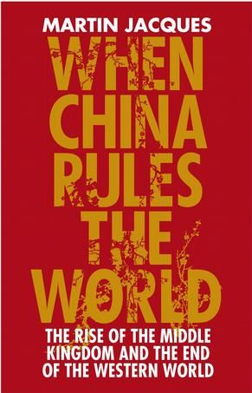
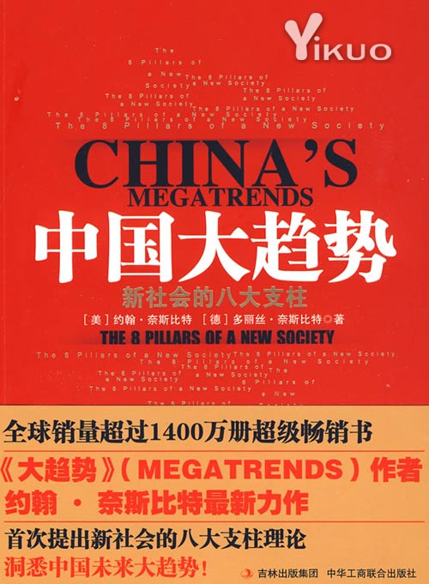
Martin Jacques ，2009 约翰·奈斯比特，2009

Slide 11

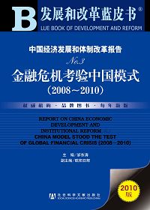
赵剑英，2010 邹东涛，2010

Slide 12
2、国内热议“中国模式”的原因
从国内的视角看
首先，“中国奇迹”和“中国问题”一起构成了中国模式热烈讨论的现实动因。
改革开放30年来，中国经济社会取得飞速发展，人民生活明显改善，这是举世公认的。
与此同时，另一个谁也不能否认的基本事实是，中国在取得巨大成就的同时，也存在着一系列深层次的矛盾和需要攻克的难题。

Slide 13
2、国内热议“中国模式”的原因
第二，改革开放所开辟的富有自身特色的现代化道路和形成的基本经验是中国模式获得肯定性意义的理论前提。
胡锦涛在十七大上对中国改革开放的基本经验作了深入全面的概括，提出了“十个结合”的重要论断，这无疑为深化对中国道路、中国模式和中国经验的认识提供了重要的思想资源。
十八大报告：道路自信、理论自信、制度自信

Slide 14
2、国内热议“中国模式”的原因
第三，走什么道路问题始终是一个伴随中国改革开放的争论性话题，“中国向何处去”的问题是中国模式成为焦点问题的重要依据。
进入21世纪以来，民主社会主义和“普世价值论”等多种社会思潮都明确表达了影响中国道路方向的政治意图。
讨论“中国模式”问题，不可避免地要面对“中国向何处去”的提问。

Slide 15
3、国外热议“中国模式”的背景
从国际的视角看
改革开放以来中国成就的取得吸引了国外众多关注的目光，从而凸现了中国道路的比较意义。
经验借鉴：一些发展中国家对中国模式持积极的肯定态度，并努力从中国的实践中借鉴经验，探索加快本国发展的途径。
价值冲突：对于西方国家来说，中国模式更多是一种价值问题。无论是“中国威胁论”还是“中国责任论”，无论是善意的赞扬还是妖魔化的诋毁，所依据的大都与中国发展道路的理念有关。

Slide 16


2009年，法国人马丁·雅克(Martin Jacques)在其《当中国统治世界——中国的崛起和西方世界的终结》一书中说，中国崛起将改变的不仅仅是世界的经济格局，还将彻底动摇西方人的思维和生活方式。

Slide 17
3、国外热议中国模式的背景
西方国家一些媒体提出中国有两种制造：一种是“制造物质产品”，这个没有什么可怕的；还有一种是“制造发展模式”，这一点最为可怕。
中国的崛起让很多西方人感到不安，因为在他们看来中国崛起必然导致亨廷顿所谓的“文明冲突”。
西方的一些媒体认为如果中国硬实力的崛起，那么美国和欧洲十分欢迎，但如果中国的软实力崛起，那么美中之间将可能发生直接的全面的一些冲突。

Slide 18
二、“中国模式”概念的合理性问题
国内学界，对于中国模式的看法存在很大分歧，其中争论的焦点之一是：是否实际地存在着中国模式？使用中国模式这一概念是否明智？
概括国内学者的研究，主要存在两派迥异的观点：一部分学者质疑中国模式的存在，认为应该慎言中国模式，甚至不主张提中国模式；另一部分有影响力的学者肯定中国模式的存在，认为应当强化中国模式的研究。

Slide 19
二、“中国模式”概念的合理性问题
中共中央党校主办的《学习时报》在2009年12月7日发表了4篇集中探讨中国模式的文章，均对“中国模式”这一提法表示一定程度的异议，显示出官方或准官方竭力在保持一种谨慎态度。
李君如：《慎提“中国模式”》；赵启正：《中国无意输出“模式”》；施雪华：《提“中国模式”为时尚早》；邱耕田：《当务之急是注重科学发展》

Slide 20
二、“中国模式”概念的合理性问题
徐崇温、俞可平等学者认为，不承认中国模式的存在，只能导致对这个模式所包含的缺陷的忽视或漠视。只有承认了中国模式的客观存在，才能对这个模式加以认真研究，找出其不足的地方并加以改进。
郑永年：“中国模式”并非是一个审美对象，事实上，如何改进中国模式，是中国目前所面临的最大问题。

Slide 21
二、“中国模式”概念的合理性问题
在上海社科院国家重大项目《中国模式问题研究》开题会上，李忠杰认为，现在国外学界和舆论界对于“中国模式”的存在几乎已成共识，所以，对中国的成功经验和存在的问题进行总结，具有十分重要的意义。
“中国模式”的概念，至少提供了一个研究中国道路、中国经验的话语平台。

Slide 22
公众如何看待“中国模式”
2008年12月，人民论坛杂志社联合人民网、人民论坛网等进行了“你如何看待中国模式？”的专题调查，该问卷调查共有4970人参与。此外，人民论坛记者还随机调查了192位社会人士，共计5162人。

Slide 23
公众如何看待“中国模式”
“中国模式”是理论界对改革开放30年来中国经验的一种概括，那么民众是否认可“中国模式”的提法呢？
本次问卷调查结果显示，74.55%的受调查者认为有“中国模式”，其中认为“‘中国模式’还是在探索中的发展模式”占受调查者的60.25%（3110票），认为“‘中国模式’已经成型”的占受调查者的14.3%（738票）。

Slide 24
公众如何看待“中国模式”
网民的评论
“中国模式就在我们身边。深圳模式、浦东模式、苏南模式、温州模式、义乌模式、华西村模式，等等，这不就是中国模式的缩影吗？！”
“中国模式与美国模式、苏联模式、东亚模式都不同，我们是结合自身的实际探索出来的，当然有！”
“30年来已经形成了独具特色的发展道路，中国模式可以说已经成型。”

Slide 25
公众如何看待“中国模式”
“你认为中国模式的主要特点是什么？”
问卷调查结果显示，排在前三位的分别是：
“强有力的政府主导”（2918票，占总57.46%）
“以渐进式改革为主的发展战略”（2424票，占总47.74%）
“对内改革与对外开放同时进行”（2276票，占总44.82%）。

Slide 26
公众如何看待“中国模式”
“中国模式与美国模式、日本模式的最大区别在哪些方面？”
结果显示，排在前四位的是：
“中国共产党坚强有力的领导”（2525票，50.3%）
“既注重中国社会实际，又兼收并蓄”（2228票，44.39%）
“社会主义基本制度与市场经济原则相结合”（2131票，42.45%）
“以中国特色社会主义理论体系为指导”（2040票，40.64%）。

Slide 27
公众如何看待“中国模式”
“在过去的30年中，你认为‘中国模式’所取得的最大成就是什么？”
问卷调查结果显示，排在前两位的，
一是“成为了世界上经济增长最快的国家”（2749票，56.28%），
一是“形成了中国特色社会主义理论和中国特色社会主义道路”（2258票，46.22%）。

Slide 28
三、“中国模式”的实质问题
中国模式的实质是什么
中国特色社会主义是一种新型社会主义

Slide 29
1、中国模式的实质是什么
观点一：“中国模式”是全球化背景下“现代化发展战略”。
观点二：“中国模式”就是“中国特色社会主义”。
“中国模式”的实质是“中国社会主义代化道路”，或“中国社会主义模式” 。

Slide 30
1、中国模式的实质是什么
一种观点认为，“中国模式”是全球化背景下的现代化发展战略。
“中国模式”实质上就是中国作为一个发展中国家在全球化背景下实现社会现代化的一种战略选择，它是中国在改革开放过程中逐渐发展起来的一整套应对全球化挑战的发展战略和治理模式。
离开全球化来谈中国的发展道路与模式就没有抓住核心。

Slide 31
1、中国模式的实质是什么
另一种观点则认为，“中国模式”就是中国特色社会主义。
党的十七大报告全面、系统地论述了中国特色社会主义道路和理论体系，这实际上标志着“中国社会主义模式”即“中国模式”的正式诞生。
马克思主义、毛泽东思想、邓小平理论和“三个代表”重要思想对于中国革命和建设的核心指导地位，正是 “中国模式”的思想母乳。从某种意义而言，“中国模式”就是“中国特色社会主义”的另一种称谓。

Slide 32
1、中国模式的实质是什么
“现代化发展模式”一说却弱化了“中国模式”、“中国道路”、“中国经验”的制度性特征，中国现代化道路的性质是社会主义的，“中国模式”成功的根本原因在于社会主义的价值实现。
从社会政治形态的角度看，“中国模式”首先是一种社会主义道路，它坚持共产主义的根本宗旨和社会主义的基本制度，实行共产党的领导和马克思主义的意识形态。

Slide 33
1、中国模式的实质是什么
简单以中国的话语系统“中国特色社会主义”来诠释“中国模式”也不能完全地表达出“中国模式”的全部实质性内容。
“中国模式”与“中国特色社会主义”这两个概念是有区别的，两者的参照系不同：
“中国模式”是西方国家以自己的立场和视角对我国改革开放以来形成的发展模式的解读
“中国特色社会主义”是基于中国人的立场、中国人的感情、中国人的语言对中国自身发展的观察和解读。

Slide 34
1、中国模式的实质是什么
我个人认为，“中国模式”的实质是“中国社会主义现代化道路”，这一发展道路既是本土的、独特的，又是世界的、普遍的；既是社会主义性质的，又是应对全球化、发展现代化的。
“中国社会主义现代化道路”也简称为“中国道路”，它体现了一种“新型社会主义”。

Slide 35
1、中国模式的实质是什么
一方面，“中国模式”不是超越意识形态和经济制度的泛化意义上的现代化模式和战略，而是“中国特色社会主义”的现代化道路。
所谓“中国特色社会主义”，其鲜明特色就是把社会主义基本制度与市场经济相结合起来，建立起社会主义市场经济体制；其成功经验就在于正确处理了改革、发展、稳定的关系，在一个相对稳定的社会环境中确保经济社会持续快速发展；其价值取向就是和谐社会共享共建。

Slide 36
1、中国模式的实质是什么
美国学者阿里夫·德里克认为：“北京共识”或者中国模式中最重要的内容，不是中国文化的副产品而应该是社会主义的遗产，中国国内或国际上有人试图消灭这一遗产。“北京共识”或中国发展模式都能在“有中国特色的社会主义”那里找到其渊源。总之，社会主义而非资本主义才是中国模式的底色。
弱化中国模式的社会属性，或有意排斥中国模式的制度性特征，都是错误的、有害的。

Slide 37
1、中国模式的实质是什么
另一方面，“中国模式”也不是纯粹的和狭隘的地方策略，而是社会主义的“现代化道路”。
社会主义（共产主义）是一种“世界历史性存在”。“社会主义道路”的含义是一种具有新的普遍意义的社会实验和价值创造，它对应着一种新的历史主体的出现，是“打破旧世界、建立新世界”的革命性集体行动，它具有明确的乌托邦指向。

Slide 38
2、中国特色社会主义是一种
新型社会主义
中国特色社会主义的探索，无论在理论上还是在实践上都已远远超出了传统科学社会主义，但它显然也不属于民主社会主义的发展谱系。
中国特色社会主义是对包括传统科学社会主义、民主社会主义以及其他各种“主义”之科学成果的吸收、借鉴与扬弃，是社会主义建设的一种全新模式。

Slide 39
2、中国特色社会主义是一种
新型社会主义
新型社会主义，“新”在哪里？主要表现在两个方面：
第一，它是一种利用资本主义一切可以利用的东西、逐步取得对于资本主义的相对优势的社会主义。
第二，它又是一种在自己的实践中不断探索社会正义、不断追求社会和谐、不断进行制度创新，并不断致力于逐步把公平正义贯彻到社会结构和社会制度各个方面的社会主义。
第三，它是一种在经济上扬弃自由市场体制与国家计划体制，在政治上综合宪政民主体制与国家威权体制的社会主义。

Slide 40

2、中国特色社会主义是一种
新型社会主义
这种新型的社会主义有着前所未有的特点：
第一，这种新型社会主义是历史上从未有过的社会主义新形态。它不同于以往实际存在过的社会主义，既区别于苏联模式的社会主义，也区别于北欧模式的民主社会主义。
第二，这种新型社会主义与资本主义有着复杂关系——既长期共存、相互竞争、相互利用，但又与资本主义有本质区别。一方面，中国特色社会主义具有开放性和包容性，这样的社会主义有市场经济、证券交易、劳资关系等等资本主义社会同样存在的东西；另一方面，这种新型社会主义模式突出了坚守社会主义目标的重要性。

Slide 41
2、中国特色社会主义是一种
新型社会主义
第三，这种新型社会主义致力于正确处理好效率与公平的关系。新型社会主义是以市场为基础的科学化的计划经济，国家力量应对两极分化进行强有力的遏制。
第四，这种新型社会主义更加突出了公平正义这一社会主义普遍价值理念。龙永图认为，“社会主义市场经济”就是“市场经济+更大的社会公正”。
第五，这种新型社会主义实践的基本方法论是一种“试错法”。所谓“试错法”，就是“摸着石头过河”、“持续不断的试验”。指导中国改革的这种试错法并没有过时，相反，它应该成为今后中国改革治理的基本思维范式。

Slide 42
2、中国特色社会主义是一种
新型社会主义
美国的未来学专家约翰·奈斯比特在其新著《中国大趋势》（2009）中提出了“中国新社会的八大支柱”理论：
1.解放思想；2.“自上而下”与“自下而上”的结合；
3.规划“森林”，让“树木”自由生长；4.摸着石头过河；
5.艺术与学术的萌动；6.融入世界；
7.自由与公平；8.从奥运金牌到诺贝尔奖。
奈斯比特指出，中国正在创造一个崭新的社会、经济和政治体制，它的新型经济模式已经把中国提升到了世界经济的领导地位。

Slide 43
四、中国道路的世界意义
中国道路是否可能成为人类历史上第一条非西方的现代化道路呢？
中国模式是否可以成为世界其他发展中国家普遍借鉴的发展模式呢？

Slide 44
1、国际上关于“中国模式”的争论
一些学者认为，改革开放以来，在快速经济成长已经使中国道路成为在西方现代化的普遍模式之外一个耀眼的例外，并且为一些发展中国家提供了一个可资遵行的范例。
一位西方观察家所指出，“从越南到叙利亚、从缅甸到委内瑞拉、以及横跨整个非洲大陆，发展中国家的领导者正赞扬并模仿一个可能被之称为的中国模式。”
因此，中国模式已对西方现代化模式造成了严重的挑战。

Slide 45
1、国际上关于“中国模式”的争论
而一些人则质疑北京共识的有效性。
美国学者斯考特·肯尼迪认为北京共识只是一些迷思（myth，神话），因为中国从未严格遵循北京共识的核心要素。其论据是：
首先，中国并非创新领袖，且“华盛顿共识”也同样支持创新，创新的承诺从未成为中国成长的核心，中国的科技和产业政策并没有本质的创新之处。

Slide 46
1、国际上关于“中国模式”的争论
其次，中国正在追求永续和平等发展的证据是有限的。充其量，这只能被看作是未来的目标，尚未成为中国改革年代的主流。
虽然中国在环境保护方面已经采取重要的步骤打造控制污染的基础建设，但是一旦遇到环境和成长之间的矛盾时，经济成长的考量总是胜利。与此同时，中国的不平等正在逐渐加大。
最后，中国的经济发展策略并不是独特的。中国的政策和发展轨迹和许多国家有许多类似性，绝大部分中国经济改革的智识源头来自于许多其他国家的经验。

Slide 47
2、国内关于中国模式普适性争论
在国内，也有两种不同的声音:
张维为教授认为，中国模式回应了当今世界面临的一些根本性的挑战，中国模式相对成功带来的不仅是中国的崛起，而且是一种新的思维、新的思路、甚至可能是一种新的范式变化（paradigm shift）、一种现有的西方理论和话语还无法解释清楚的新模式。
他认为，中国的崛起对解决中国自己面临的挑战、对发展中国家摆脱贫困、对全球问题的有效治理、对国际政治和经济秩序未来的演变，将产生深远的影响。

Slide 48
2、国内关于中国模式普适性争论
一些学者则认为，“中国模式”被赋予一种普适价值是不恰当的。中国的发展道路是独特的，当然不存在一种可以被普遍仿效的“中国模式”。归纳起来，主要论点是：
第一，新中国60年的发展道路，特别是改革开放30年所取得的巨大成功，最根本的原因是中国共产党的领导，这一点是任何其他国家都没有的。
同时，中国的成功也与中国的历史经验和文化传统有着某种联系。中国文明的一些基本因素，决定了中国有自己独特的道路，建立在文明传统基础上的很多政治模式是不可复制的。

Slide 49
2、国内关于中国模式普适性争论
第二，“中国模式”既不同于苏联模式，也不同于西方发达国家的社会发展模式，而是有着自身鲜明的制度特色。
中国不实行全面私有化，而实行以公有经济为主导的混合所有制；
虽然也引入了市场经济制度，但政府调节和干预的程度比西方国家要强大得多；
中国没有推行多党制和议会政治，不搞立法、行政、司法的“三权分立”；
中国虽然允许不同思想流派的存在，但始终坚持马克思主义在意识形态领域中的主导地位。

Slide 50
2、国内关于中国模式普适性争论
第三，相对于成熟的欧洲模式和美国模式，“中国模式”远未成熟。
“中国模式”与欧洲模式及美国模式的最大不同是“中国模式”的成长性，即“中国模式”的显著特征就是其未完成性。
因此，“中国模式”只是为发展中国家提供了一种可资借鉴的模式，但它不一定适合其他国家。

Slide 51
3、辩证地认识中国模式、中国模式的普适性
在“中国模式”的意义问题上，强调“中国模式”只是一种地方经验或强调“中国模式”具有普遍的适用价值，都是非辩证的观点。
实践表明，通过30年的改革开放，中国找到了一条符合国情的发展道路，这条道路不仅解决了本国的问题，也为世界尤其是发展中国家树立了榜样。

Slide 52
3、辩证地认识中国模式、中国道路
的普适性
关于对“中国模式”的价值和意义的普适性问题，在理论上，最重要的是应当避免把中国发展模式或发展道路所具有“中国特色”和它对于人类社会发展所具有的普遍性启示意义和价值对立起来。
无论是“‘中国模式’他国可以效仿”的结论，还是“‘中国模式’不好推广”的结论，都是在这种非此即彼的、对立的意义上所得出的简单化的结论。

Slide 53
4、中国现代化道路任重道远
“中国模式”的惊人之处在于，中国最近30多年来在相对稳定的政治环境中保持了较快增长。这样一个占世界人口五分之一、曾经贫困的国家，能取得如此持续的发展本身是一个奇迹。
然而，我们必须保持清醒的头脑，对自己有一个正确的估价。中国真正崛起成为一个世界文明大国，前面还有漫长崎岖的征程。

Slide 54
4、中国现代化道路任重道远
经济（市场化改革；科技创新；人才培养）
政治（民主化、法治化建设）
文化（文明；价值；理念）
生态（可持续发展）
社会（民生，公平公正）
执政党建设

Slide 55
中国未来的发展道路
中国的发展应该是科学的、和谐的、持续的发展
中国的崛起应该是和平的、包容的、文明的崛起
中国的发展理念应该是“世界主义”的（马克思语）

